Slide 1
Análisis de Supervivencia
Ajuste de un Modelo de Regresión para la Predicción de Cardiotoxicidad en Pacientes con Cáncer de Mama
Pablo Torreira Pardo

Slide 2
Objetivos
Ajustar un modelo de regresión
Desarrollar un modelo de regresión de Cox que relacione variables clínicas con el riesgo de cardiotoxicidad
Identificar factores asociados
Determinar qué variables clínicas tienen una influencia significativa en el desarrollo de cardiotoxicidad
Optimizar modelo
Simplificar el modelo manteniendo su capacidad predictiva para identificar los factores más relevantes

Slide 3


Datos
Heart_rate
Frecuencia cardíaca en latidos por minuto,
un indicador clave de la función cardiovascular
LVEF
Porcentaje que mide la cantidad de sangre que el ventrículo izquierdo expulsa en cada contracción
Antraciclinas (AC)
LAd
PWT
Diámetro (en cm) de la aurícula izquierda
Grosor (en cm) de la pared posterior del ventrículo izquierdo
clase de fármacos utilizados en quimioterapia, actúan dañando el AND de células cancerígenas
LVDd
LVSd
Diámetro (en cm) diastólico del ventrículo izquierdo
Diámetro (en cm) sistólico del ventrículo izquierdo

Slide 4


Datos
CTRCD
Variable binaria que indica si un paciente desarrolló cardiotoxicidad durante el periodo de estudio (1 = sí, 0 = no)
time
Número de días transcurridos desde el inicio del tratamiento hasta la aparición del evento de interés (cardiotoxicidad) o el fin del periodo de seguimiento

Slide 5
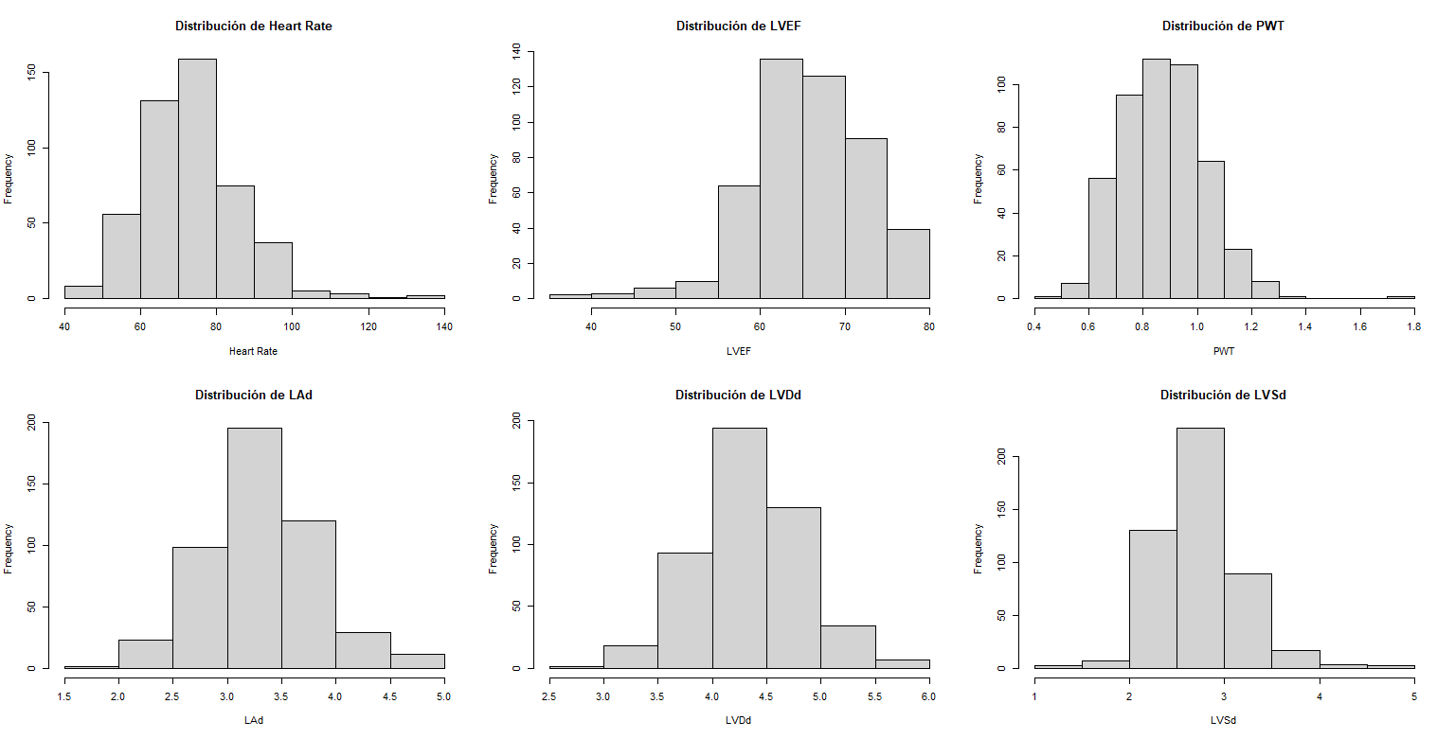
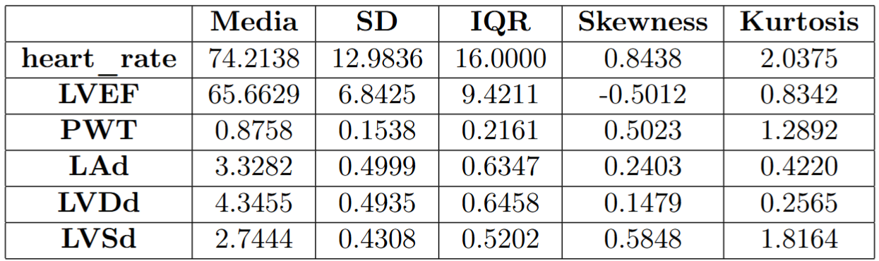
Exploración inicial

Slide 6
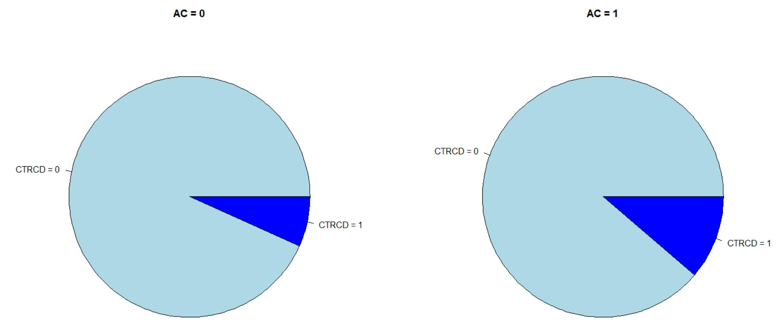
Exploración inicial
Gráficos circulares de las frecuencias de CTRCD para los niveles de AC

Slide 7
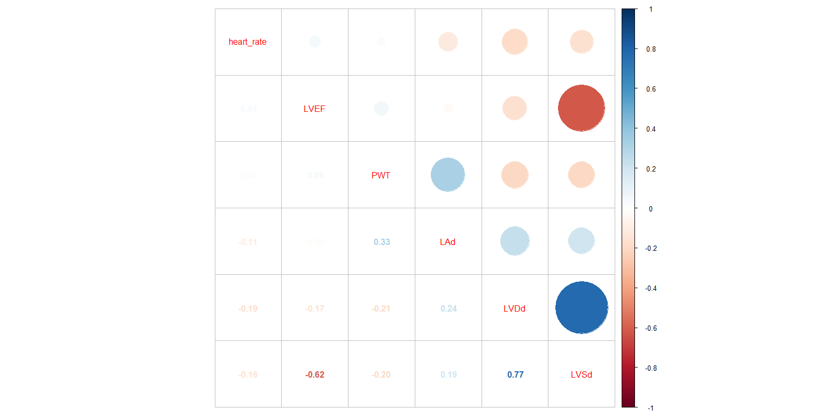
Exploración inicial
Representación gráfica de matriz de correlaciones

Slide 8
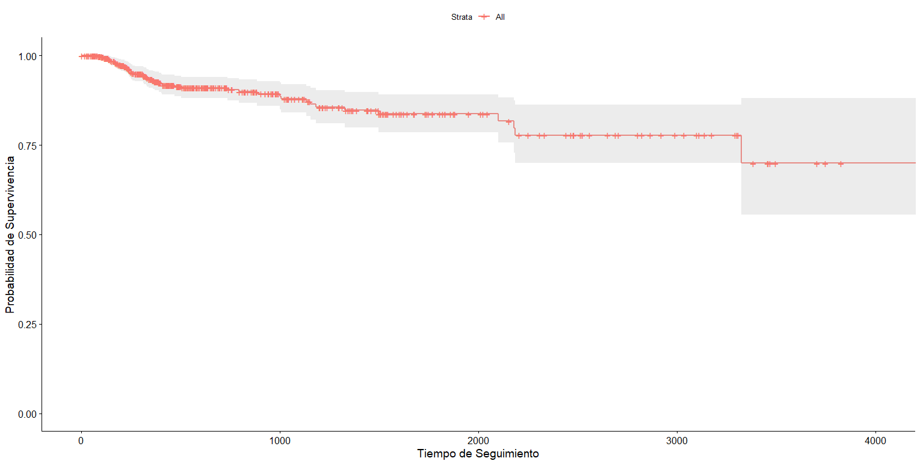
Análisis de supervivencia
Gráfico de función de supervivencia

Slide 9
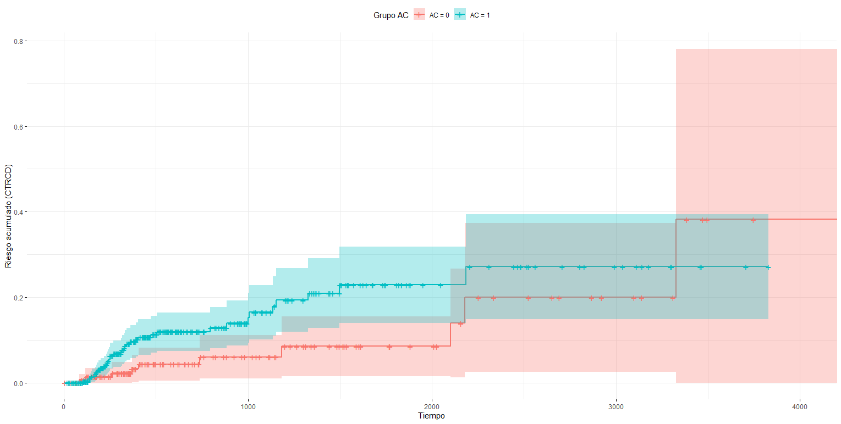
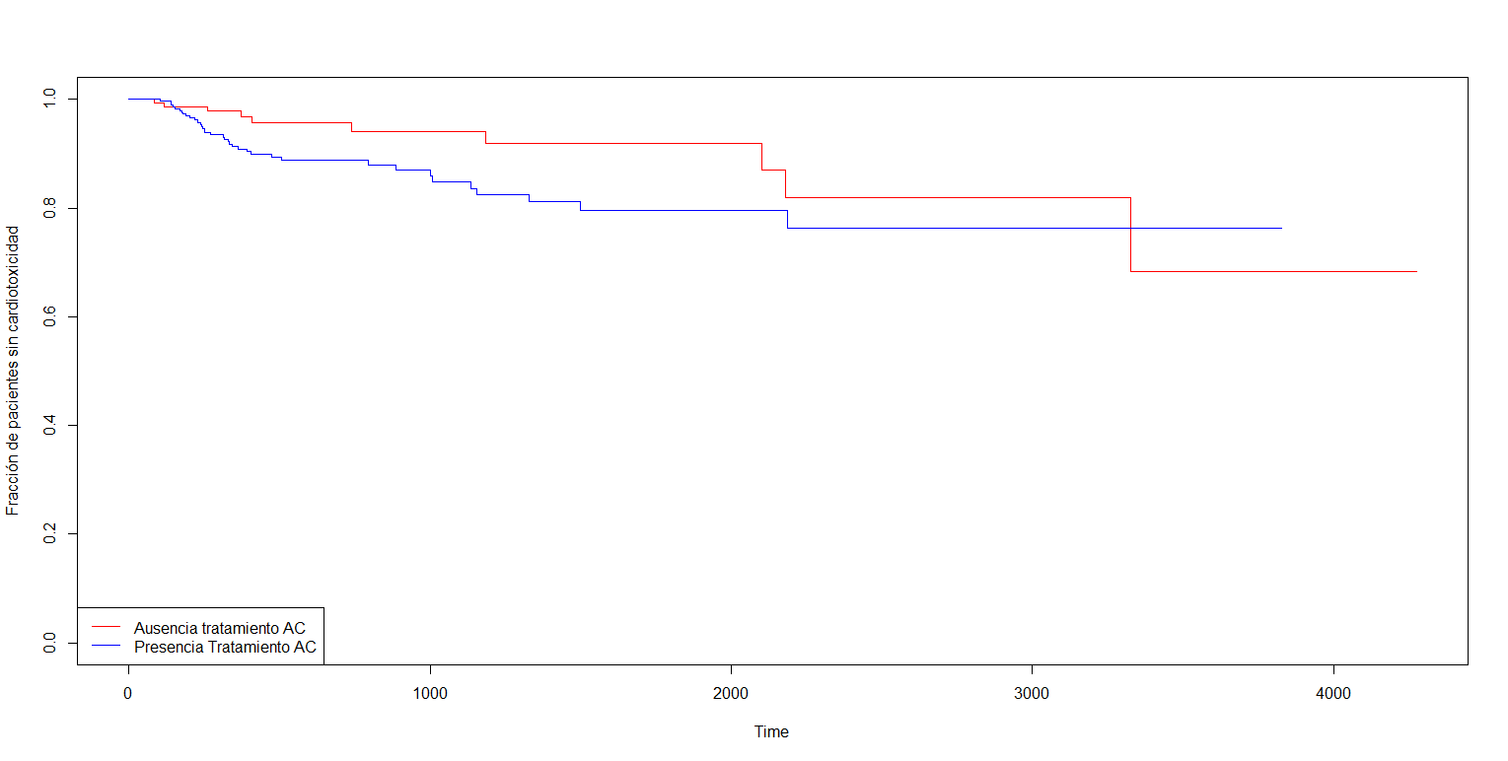
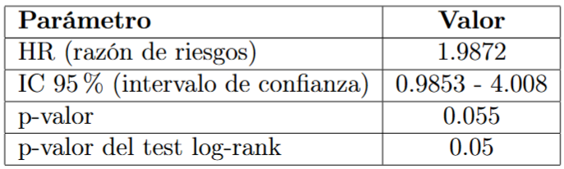
Modelo univariado
AC

Slide 10
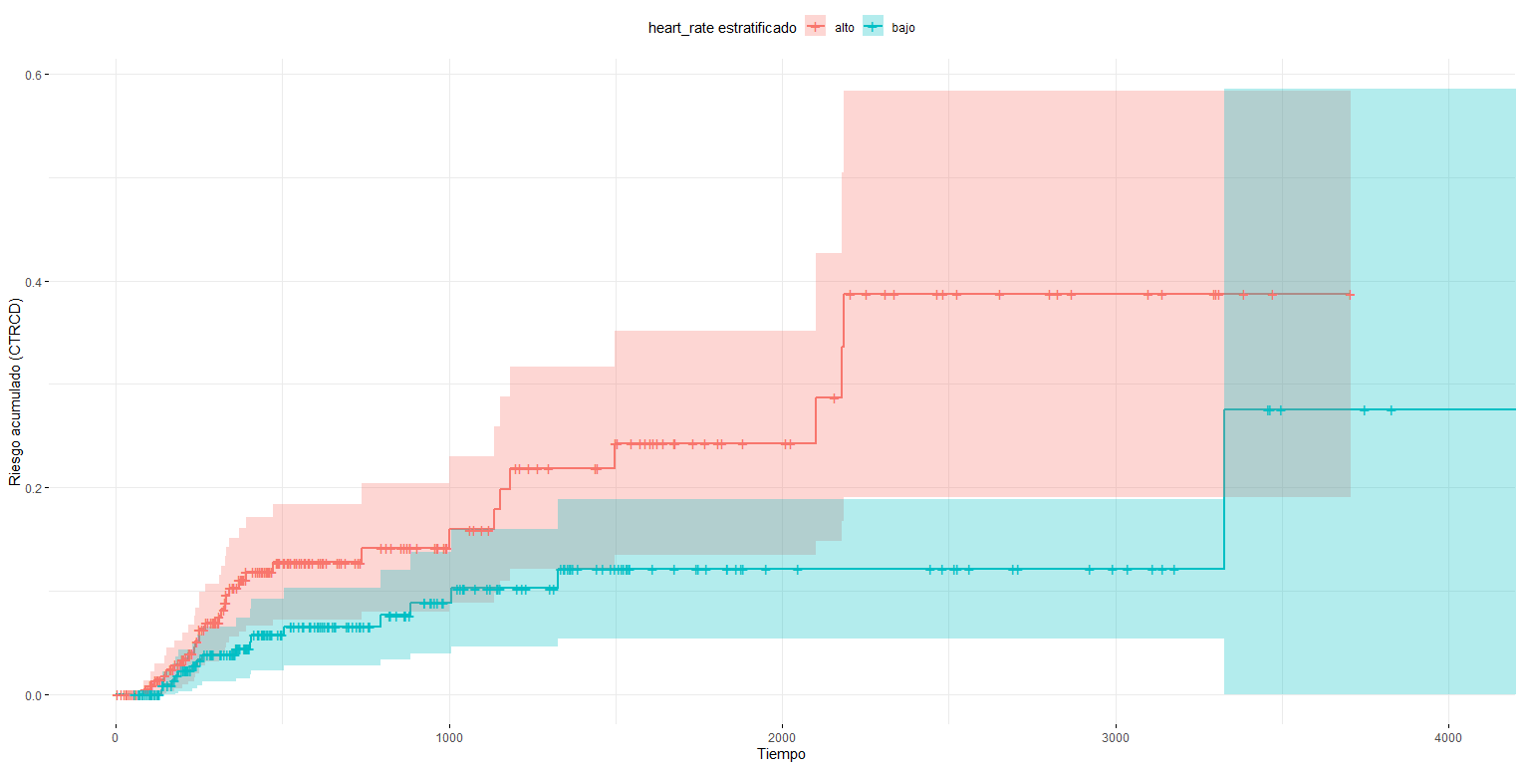
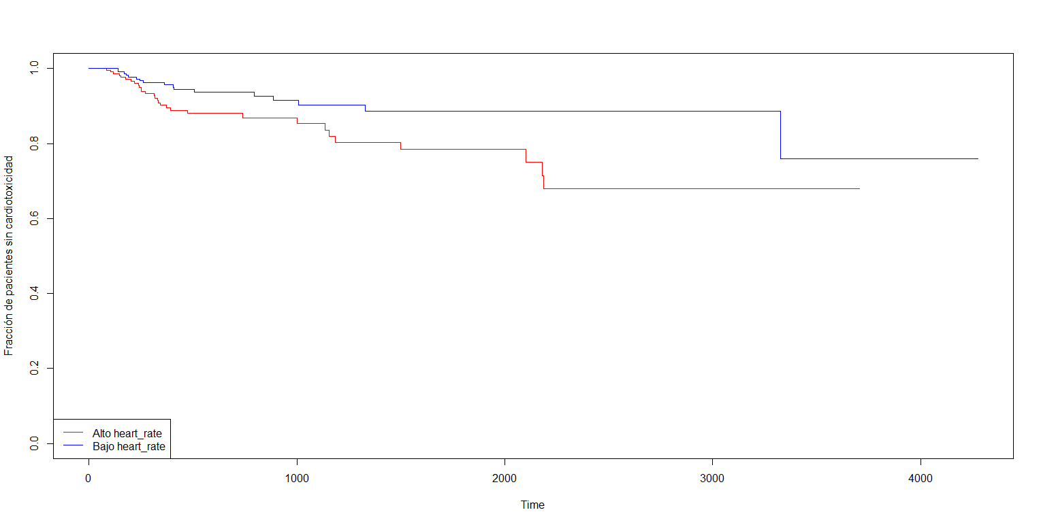
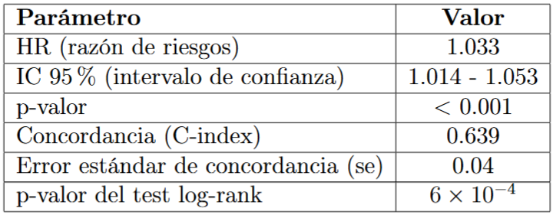
Modelo univariado
HR

Slide 11
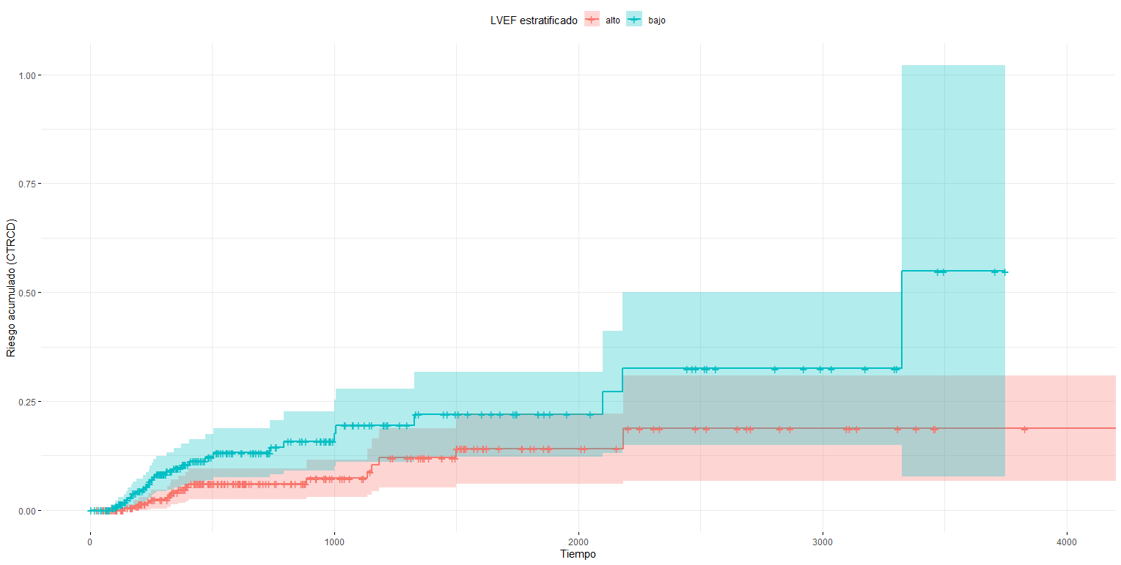
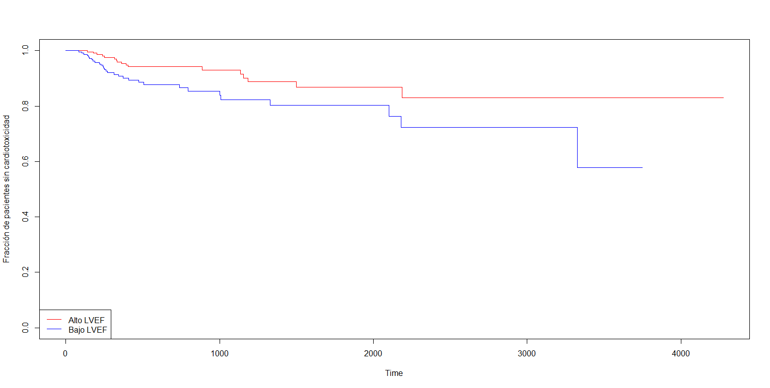
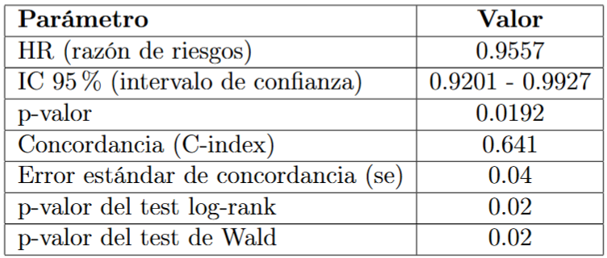
Modelo univariado
LVEF

Slide 12
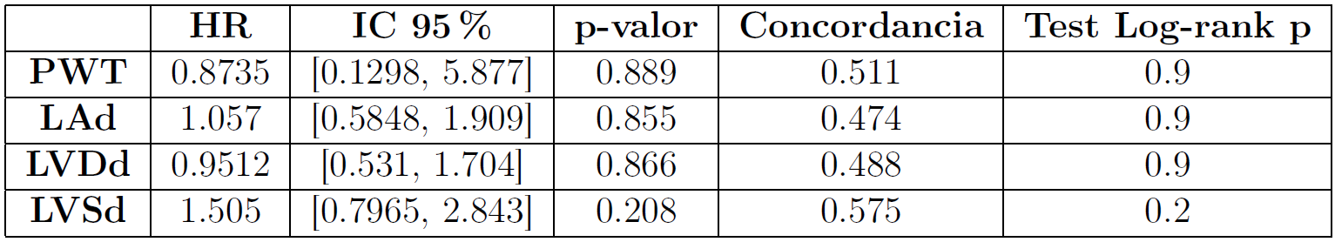
Modelo univariado
PWT

Slide 13
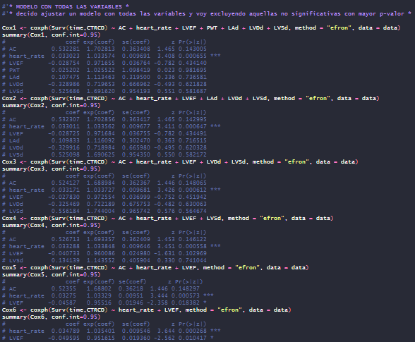
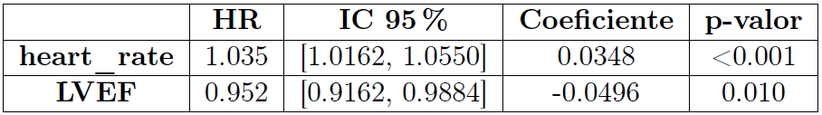
Modelo univariado
PWT
Modelos multivariados

Slide 14
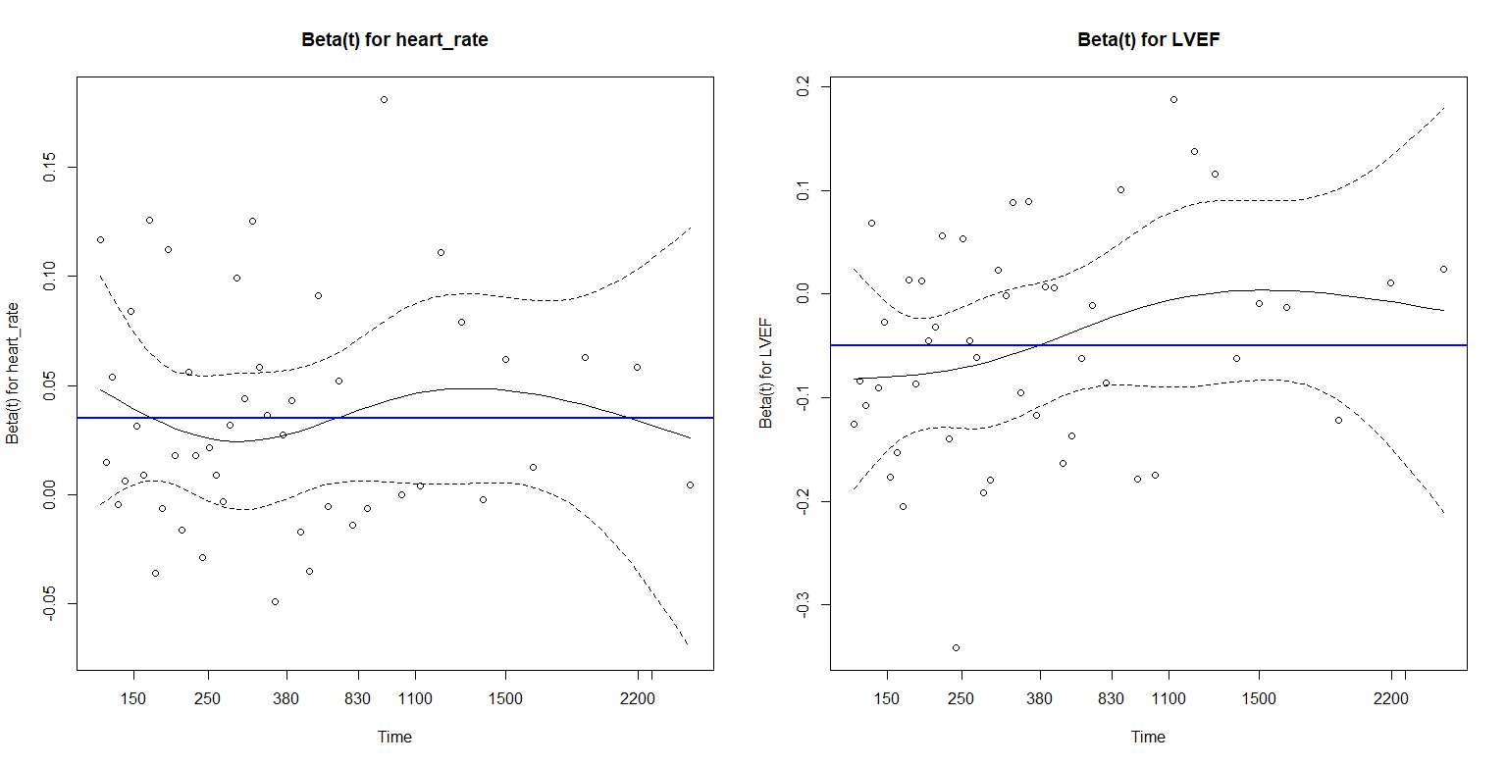
Comprobación de hipótesis estructurales
test de riesgos proporcionales global
(p-valor = 0,37)
Factor de Inflación de la Varianza
(VIF < 1.1)

Slide 15
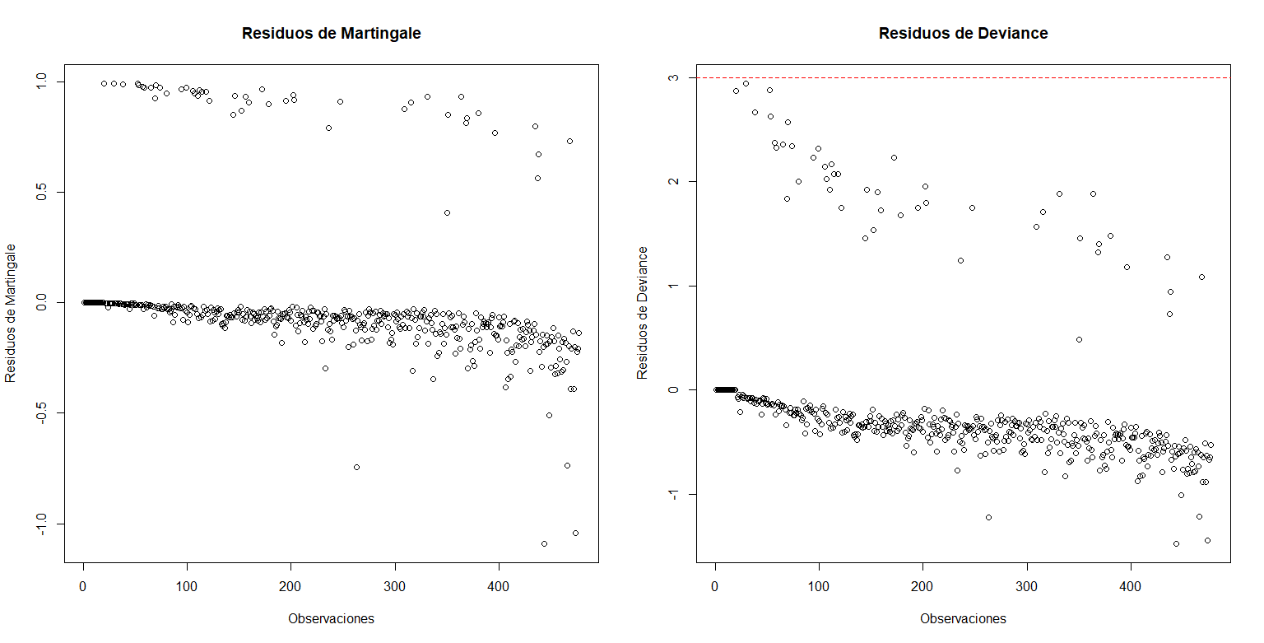
Comprobación de hipótesis estructurales

Slide 16
Conclusiones
Factores clave en la cardiotoxicidad
La frecuencia cardíaca y la fracción de eyección ventricular izquierda fueron identificadas como variables críticas en el riesgo de cardiotoxicidad, actuando como factor de riesgo y protector, respectivamente.
Validez y limitaciones del modelo
El modelo ajustado cumplió con los supuestos de riesgos proporcionales y no presentó problemas estadísticos significativos, aunque el desbalance en los datos limita la generalización de los resultados.
Proyección para estudios futuros
Es necesario ampliar el tamaño muestral y considerar otros factores relevantes para fortalecer las conclusiones y mejorar la precisión en la predicción de cardiotoxicidad.

Slide 18
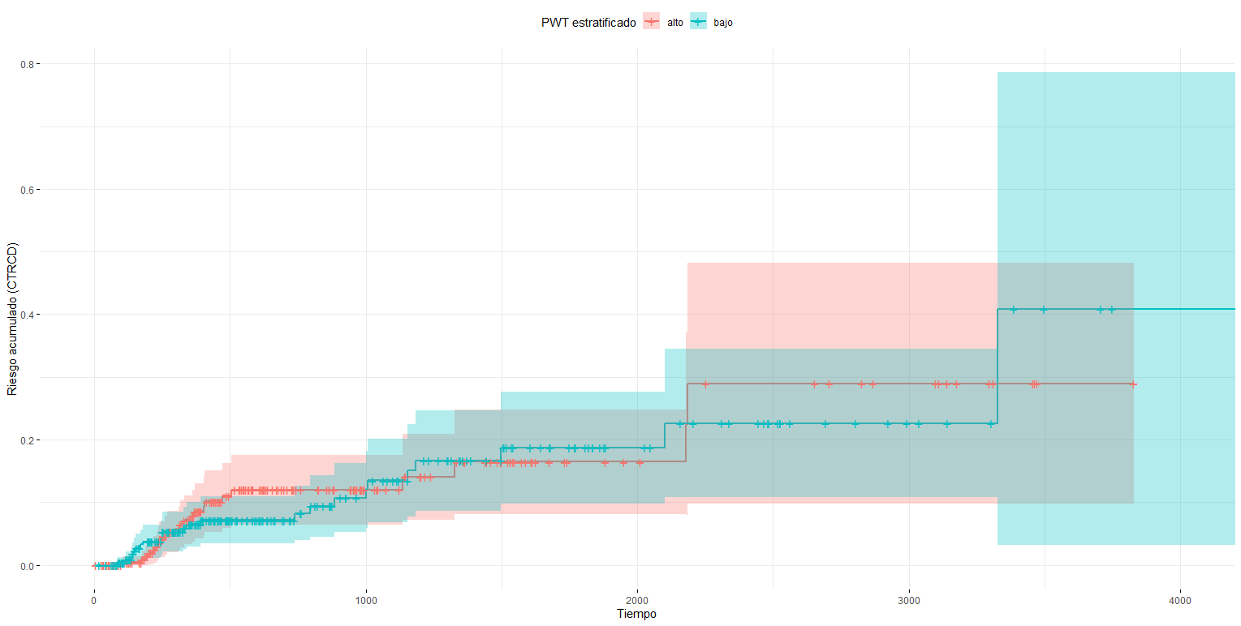
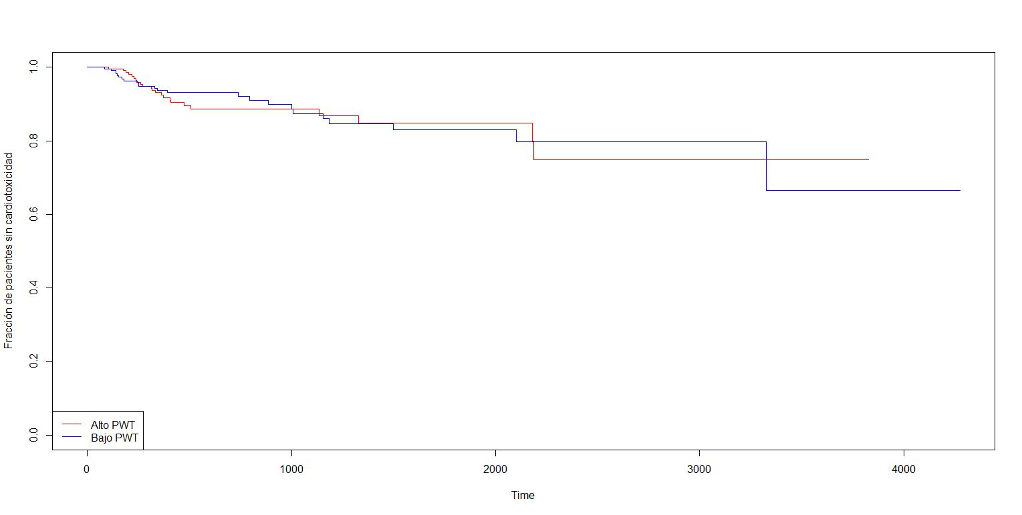
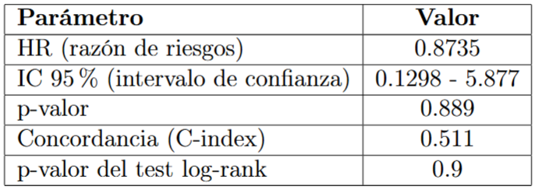
Modelo univariado
PWT

